Slide 1
INFORMATICA GRAFICA – SSD ING-INF/05
Sistemi di elaborazione delle informazioni
a.a. 2006/2007
LEZIONE DI PRATICA
OpenGL Graphics
Notes:
1

Slide 2
Che cosa e’ OpenGL
OpenGL e’ una API (Application Programming Interface) per il graphics rendering
  Immagini a colori high-quality sono composte da primitive geometriche e primitive per le immagini
  E’ un sistema “window independent“
  E’ dipendente dal sistema operativo per le operazioni di basso livello (es creazione delle finestre)
  What You See is What You Wanted == Quello che ottieni è quello che hai detto
E’ una libreria a basso livello: pur essendo device-independent permette comunque di avere accesso all’hardware della scheda grafica

Slide 3



Libri consigliati
The OpenGL Programming Guide - The Redbook
The OpenGL Programming Guide 4th Edition The Official Guide to Learning OpenGL Version 1.4
The OpenGL Reference Manual - The Bluebook
The OpenGL Reference Manual 4th Edition The Official Reference Document to OpenGL,Version 1.4
OpenGL : A Primer (2nd Edition)

Slide 4
Compilazione GCC singolo file
gcc <IncludeDir> <LibDir> <Lib> <Opt> file.c -o file
<IncludeDir> : Non default include directory
-I <dir1> -I <dir2> ...
Esempio: -I /usr/GLUT/include -I ../include
<LibDir> : Non default libraries directory
-L <dir1> -L <dir2> ...
Esempio. -L /usr/GLUT/lib
<Lib> : Non default libraries
-lfile1 -lfile2 ...
Esempio: -lm -lXext -lX11 -lGL -lGLU -lglut
(Apple) -framework OpenGL -framework GLUT
<Opt> : Opzioni varie ed eventuali
Eg: -g -O2 -DPROVA -Wall

Slide 5
Compilazione GCC singolo file
gcc <IncludeDir> <LibDir> <Lib> <Opt> file.c -o file
<IncludeDir> : Non default include directory
-I <dir1> -I <dir2> ...
Esempio: -I /usr/GLUT/include -I ../include
<LibDir> : Non default libraries directory
-L <dir1> -L <dir2> ...
Esempio. -L /usr/GLUT/lib
<Lib> : Non default libraries
-lfile1 -lfile2 ...
Esempio: -lm -lXext -lX11 -lGL -lGLU -lglut
(Apple) -framework OpenGL -framework GLUT
<Opt> : Opzioni varie ed eventuali
Eg: -g -O2 -DPROVA -Wall
Linux:
gcc -g -lGL -lGLU -lglut main.c -o main
MacOSX:
gcc -g -framework OpenGL -framework GLUT main.c -o main

Slide 6
Compilazione GCC file multipli
Per ogni file sorgente:
  gcc -c <IncludeDir> <CompOpt> file1.c
  gcc -c <IncludeDir> <CompOpt> file2.c
...
-> file1.o file2.o ...
Per l’eseguibile:
gcc <LibDir> <Lib> <LinkOpt>file1.o file2.o ... -o exefile
Conviene fare Makefile

Slide 7
Compilazione GCC file multipli
Per ogni file sorgente:
  gcc -c <IncludeDir> <CompOpt> file1.c
  gcc -c <IncludeDir> <CompOpt> file2.c
...
-> file1.o file2.o ...
Per l’eseguibile:
gcc <LibDir> <Lib> <LinkOpt>file1.o file2.o ... -o exefile
Conviene fare Makefile
LINKLIBS= -lglut -lGLU -lGL -lm
all:TesinaOpenGL
@echo "all done"
.c.o:
$(CC) -w -o $@ -c $(CFLAGS) $(INCDIR) $<
TesinaOpenGL : TesinaOpenGL.o
$(CC) -o $@ TesinaOpenGL.o $(LINKLIBS)
clean:
rm -f *.o TesinaOpenGL
@echo "clean done"

Slide 8
Progetto Visual Studio
Installare GLUT
Creare una C++ “Win32 Console Application”.
Aggiungere un source file al progetto (Add/Existing Item…)
Right click sul progetto e “Property Pages”. Settare “Configuration” a “All configuration”
C/General/Additional include directories… Aggiungere il path agli includes della libreria GLUT
Linker/General/Additional library directories…. Aggiungere il path alla libreria GLUT
Linker/Input/Additional dependencies…. Aggiungere le seguenti librerie: opengl32.lib glu32.lib glut32.lib

Slide 9
OpenGL libraries
AGL, GLX, WGL
  Collegamento tra OpenGL e il sistema operativo (per la gestione dell’interfaccia grafica)
GLU (OpenGL Utility Library)
  E’ una parte fondamentale di OpenGL
  Da supporto per costruttori geometrici a piu’ alto livello. Es NURBS, quadric shapes (sfere,coni,cilindri…), etc.
GLUT (OpenGL Utility Toolkit)
  E’ una libreria per la gestione delle finestre
  Ufficialmente non fa parte di OpenGL! (vedere anche freeglut)

Slide 10
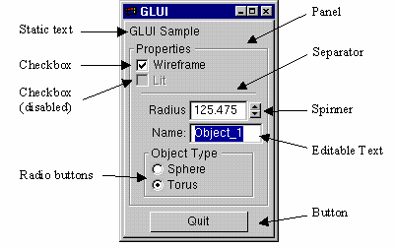
Altre librerie collegate ad OpenGL
GLUT-based C++ user interface library=GLUI
Fornisce servizi come buttons, checkboxes, radio buttons, spinners etc
Integrazione completa con GLUT

Slide 11
Altre librerie collegate ad OpenGL
QT www.trolltech.com
wxWindows www.wxwindows.org
Fox Toolkit www.fox-toolkit.org/
TCL togl.sourceforge.net/
Scheme www.cs.utah.edu/plt/develop/
LISP - Ruby– Java – Python …
IMPORTANTE: NVIDIA & ATI OpenGL drivers… schede grafiche programmabili (es vertex program) che permettono di trasferire parte del calcolo dalla CPU alla GPU

Slide 12
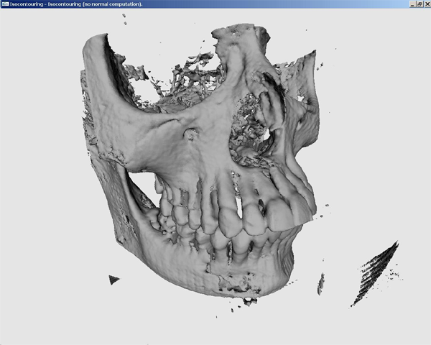
OpenGL: da CPU a GPU

Slide 13
OpenGL: scheletro base di programma
Struttura dell’applicazione
  Apri e configura la finestra
    Seleziona il tipo di finestra che si desidera e inizializzala.
  Inizializza lo stato OpenGL
    All’inizio si puo’ settare lo stato per tutti gli attributi che non verranno cambiati nel programma OpenGL. Esempio: colore di background, posizione delle luci, caricamento delle texture maps ecc.
  Register input callback functions. Callbacks sono routines che l’utente implementa e che specificano la “logica” del programma. Sono procedure che GLUT invoca quando accadono certe sequenze di eventi (es necessario redisplay della scena):
    render
    resize
    input: keyboard, mouse, etc.
  Entra nel “event processing loop”

Slide 14
OpenGL: convenzioni
glVertex3fv( v )
Number of
components
Data Type
Vector
b - byte
ub - unsigned byte
s - short
us - unsigned short
i - int
ui - unsigned int
f - float
d - double
omit “v” for
scalar form
glVertex2f( x, y )
2 - (x,y)
3 - (x,y,z)
4 - (x,y,z,w)

Slide 15
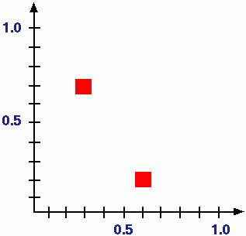
OpenGL: GL_POINTS
static float v[] = { 0.3, 0.7 };
glPointSize( 3.5 );
glBegin( GL_POINTS );
  glVertex2fv( v );
  glVertex2f( 0.6, 0.2 );
glEnd();

Slide 16
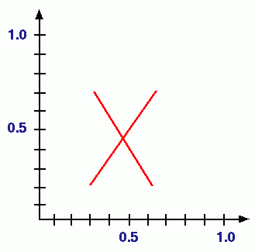
OPENGL: GL_LINES
static float v[] = { 0.3, 0.7 };
glColor3f( 1.0, 0.0, 0.0 );
glLineWidth( 2.5 );
glBegin( GL_LINES );
glVertex2fv( v );
glVertex2f( 0.6, 0.2 );
glVertex2f( 0.3, 0.2 );
glVertex2f( 0.6, 0.7 );
glEnd();

Slide 17
OpenGL: come disegnare un quadrato
GLfloat myPoints[] = {
0.0, 0.0,
1.0, 0.0,
1.0, 1.0,
0.0, 1.0
};
glBegin( GL_LINE_LOOP );
for (int i = 0; i < 4; i++)
glVertex2f(myPoints[i*2],myPoints[i*2+1]);
glEnd();
0,1
1,1
0,0
1,0
Notes:
2

Slide 18
OpenGL: altre primitive geometriche
Funzioni base:
GL_LINES:
connette coppie di punti
GL_LINE_STRIP:
connette ogni punto con il punto precedente
GL_LINE_LOOP:
uguale a line_strip ma chiude il loop (ultimo punto con primo punto)
GL_POLYGON:
I punti definiscono I vertici di un poligono. Un poligono definisce un punto interno (orientamento) mentre Line_Loop no.
Notes:
5

Slide 19
OpenGL: connessioni complesse
GL_TRIANGLES: Connette ogni insieme di 3 punti per formare un triangolo.
p1
p4
p2
p3
p6
p5
GL_TRIANGLE_STRIP: Ogni nuovo punto definisce un nuovo triangolo con I due punti precedenti.
p2
p6
p4
p3
p1
p5
GL_TRIANGLE_FAN: Ogni nuovo punto definisce un nuovo triangolo con il punto precedente e il primo punto.
p2
p1
p5
p3
p4

Slide 20
OpenGL: Lavorare con quadrilateri
I quadrilateri sono molto simili ai triangoli, ma definiscono strutture geometriche a partire da 4 punti (invece di 3).
GL_QUADS: Connette ogni insieme di 4 punti per formare un.
GL_QUAD_STRIP: Ogni coppia di punti viene connessa con I 2 punti precedenti per formare un.
p1
p4
p6
p5
p2
p3
p7
p8
p4
p5
p8
p1
L’ordine e’ importante!
p2
p3
p6
p7
Notes:
5

Slide 21
OpenGL: Poligoni
I poligoni definiscono un interno (e quindi anche un esterno!) che puo’ essere riempito!
I poligoni sono usati in informatica grafica per creare superfici (tramite aggregazione).
Le superfici curve possono essere approssimate da poligoni piccoli a piacere.
I poligoni possono essere disegnati sullo schermo (render) molto rapidamente.
L’interno di un poligono deve essere ben definito==deve essere
  (1) Semplice (2) convesso e (3) “piatto”.
Notes:
6

Slide 22
OpenGL: poligoni ben definiti
Poligoni semplici: Nessuna coppia di spigoli si interseca
Poligoni convessi: Ogni linea che congiunge due punti dentro il poligono o sul bordo deve avere tutti I suoi punti (combinazione convessa) completamente contenuti nel poligono stesso
Poligoni piatti: Tutti I vertici devono appartenere allo stesso piano. Questo e’ garantito se uso I triangoli (!); non e’ garantito con I poligoni con piu’ di 3 lati.
Semplice
Non semplice
p1
p1
p2
Convex
p2
Not Convex

Slide 23
OpenGL: oggetti curvi
Modi per creare oggetti curvi:
Approssimare le curve/superfici con linee/poligoni
  Un cerchio e’ approssimato da un poligono regolare con n lati:
Le superfici curve sono approssimate da insiemi di poligoni:
Questo e’ chiamato tesselation.
2) Utilizzare funzioni matematiche:
  Definisci un oggetto attraverso una formula matematica
  Implementa una funzione grafica che visualizzi l’oggetto “discretizzandolo”
  E.g. Superfici quadriche o curve polinomiali
3) OpenGL ha delle funzioni apposite per approssimare superfici curve: es sfere, coni, cilindri.

Slide 24
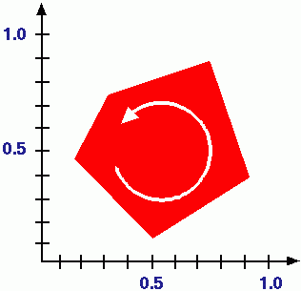
OpenGL: orientamento
GLvoid glFrontFace( GLenum mode )
I poligoni hanno due facce, una front face ed una back face
La funzione specifica il mode per indicare l’ordine dei vertici (relativi alla posizione dell’osservatore) della front face
  GL_CCW == counter-clockwise (default)
  GL_CW == clockwise

Slide 25


OpenGL: Shading Models
Una linea o un poligono pieno puo’ essere disegnata con un colore singolo o con colori differenti
Oggetti disegnati con un solo colore sono detti ”flat shaded”
Oggetti disegnati con diversi colori sono detti ”smooth shaded”
glShadeModel( GL_FLAT ) ;
glBegin( GL_POLYGON );
glColor3fv( red );
glVertex2f( 0.7, 0.8 );
glVertex2f( 0.1, 0.1 );
glVertex2f( 0.9, 0.1 );
glEnd();
glShadeModel( GL_SMOOTH );
glBegin( GL_POLYGON );
glColor3fv( red );
glVertex2f( 0.7, 0.8 );
glColor3fv( white );
glVertex2f( 0.1, 0.1 );
glVertex2f( 0.9, 0.1 );
glEnd();

Slide 26
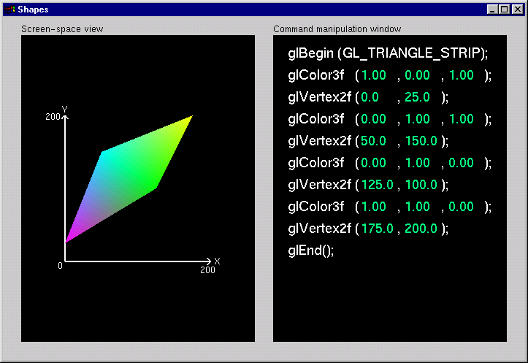
OpenGL: demo Shapes
Nate Robins’ tutorials (shapes)

Slide 27
OpenGL: Stroke Text
==Vertici per definire segmenti/linee e curve in modo da visualizzare ogni carattere. Esempio: PostScript Fonts
Vantaggi:
  Si puo’ visualizzare un livello di dettaglio a piacere.
  E’ semplice applicare rotazioni o cambiare le dimensioni
Svantaggi:
  E’ difficile e lungo definire tutti I caratteri.
  Occupa molta memoria per la rappresentazione.
  Piu’ tempo per la creazione e il rendering.

Slide 28
OpenGL: Bit Mapped Text
Nel testo Bit Mapped ogni carattere e’ definito da un BitBlock (griglia di bits) in una griglia regolare.
Tutti I caratteri sono definiti in griglie di uguale dimensione (esempi tipici OpenGL: 8x8 or 8x13)
Il blocco e’ trasferito nel frame bugfer con una funzione specializzata di bit-block-transfer (bitblt)
Vantaggi: E’ molto veloce.
Svantaggi: Non e’ possibile cambiare la dimensione (bisogna cambiare font) o ruotare il testo facilmente (devo usare textures).

Slide 29
OpenGL: attributi
Attributo: proprietà associata ad una primitiva geometrica che determina “come” la primitiva verrà disegnata.
Esempi:
  Attributi per vertici: manipolare gli attributi dei vertici e’ l’uso piu’ comune in OpenGL
      glColor*()
      glNormal*()
      glTexCoord*()
  Attributi per le linee: linee solide, puntinate, colorate, con spessore, ecc.
  Attributi per I poligoni : pieni o no; colorati; riempiti con un pattern, ecc
Gli attributi sono sempre assegnati alle primitive.

Slide 30
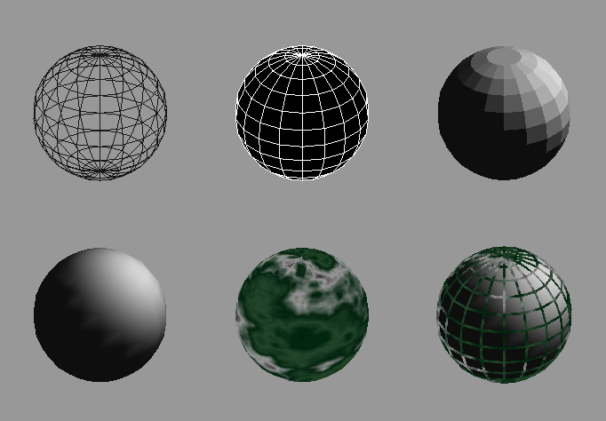
OpenGL: attributi
FLAT SHADING.
Normale per poligono.
Wireframe &
Face filled
wireframe
SMOOTH SHADING.
Normale per vertice.
Textures
On lines
Texturtes on quads

Slide 31
OpenGL: Linguaggio C
Se usate il C (e non il C++) ricordate che tutte le dichiarazioni di variabili devono essere specificate all’inizio delle funzioni.
2. Per un debug molto primitivo sulle primitive geometriche, usate la stampa su Shell. Es per controllare I numeri che definiranno I vertici da disegnare:
float angle;
int number;
printf(“L’angolo e’ %6.2f for point %d. \n", angle, number);
%6.2f specifica la stampa di un numero in floating point. La stampa deve avvenire con 6 caratteri e 2 cifre dopo la virgola.
%d specifica la stampa di un intero.

Slide 32
OpenGL: colori
La luce visibile ha lunghezze d’onda nel range 350 - 780 nm nello spettro elettromagnetico.
Lunghezze d’onda “corte” sono percepite come colore blue.
Lunghezze d’onda “lunghe” sono percepite come colore rosso
Le luci sono riflesse dalle superfici, alcuni raggi riflessi entrano nell’occhio dell’osservatore e sono rilevate dai fotorecettori.
Semplificando: i fotorecettori sono di tre tipi a seconda del colore al quale sono “sensibili”: rosso, verde, e blue.
Possiamo visualizzare ogni colore definendo le tre intensità dei tre colori principali, che si combinano tra loro.
λ

Slide 33
OpenGL: I colori nel frame buffer
Il frame buffer memorizza il colore per ogni pixel nella “viewing window”.
Ogni pixel ha un numero prefissato di bit che rappresentano il colore. Il numero di bit e’ la ”bit depth”.
Esempio una bitdepth = 8 vuol dire 2^8 valori (256 possibili colori).
Esempio una bitdepth = 8x3=24 vuol dire 2^24 valori (16 milioni di colori, 256 livelli di intensità per R,G,B)

Slide 34
OpenGL: indexed palette
Se la bitdepth e’ troppo piccola (es <=8) abbiamo a disposizione un numero limitato di colori (es GIF).
Bisogna trovare una palette (o color table) in modo che I suoi 256 colori rappresentino il meglio possibile I colori dell’immagine.
In OpenGL possiamo definire una palette RGB (24 bit). Ogni volta che uno dei 256 valori e’ utilizzato, effettuo una table lookup per risolvere il colore:
[0-256) -> R,G,B

Slide 35
OpenGL: I colori
RGBA e Color Index
color index mode
Red
Green
Blue
0
1
1
Display
2
2
4
8
3

16


24
123
219
74
25
26

RGBA mode

Slide 36
OpenGL: RGB Color
L’hardware oggi a disposizione permette agevolmente di utilizzare bitdepth di 24 bit.
Abbiamo a disposizione 8 bits per Red, Green and Blue.
I colori sono spesso definiti attraverso un intero esadecimale (un intero su architettura 32bit e 8x4 bit > 24 bit)
Esempio in C/C++:
0xFFFFFF corrisponde al bianco
0xFF0000 corrisponde al rosso
0x00FF00 corrisponde al verde puro
0x0000FF corrisponde al blue puro
OpenGL: per svincolarci dal particolare hardware e dalla bitdepth utilizziamo sempre valori decimali normalizzati tra 0 e 1 (a meno che non abbiamo problemi di performance).

Slide 37
OpenGL: specificare il colore
glColor3f(r, g, b); //r, g e b hanno valori tra 0 e 1
glColor3f(1.0, 0.0, 0.0); //rosso
glColor3f(1.0, 0.0, 1.0); //rosso + blue (=viola)
glColor3f(0.0, 1.0, 0.0); //verde
Possiamo usare 8 bit aggiuntivi (24->32 bit) per l’ alpha channel che specifica l’opacità/trasparenza (0 = trasparente, 1 = opaco).
glClearColor(1.0, 1.0. 1.0, 1.0);
RGB white
α opaque

Slide 38
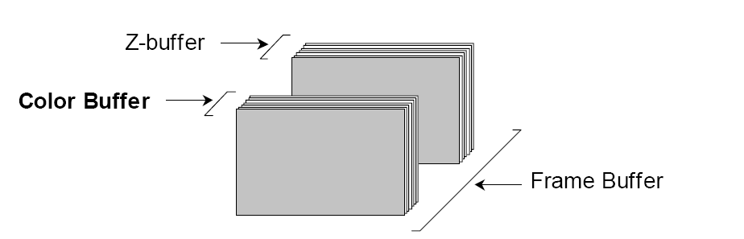
Frame Buffer di schede grafiche 3D
Nelle architetture attuali il Frame Buffer utilizza piu’ memoria di quanta necessaria per rappresentare i colori (Color Buffer)
FrameBuffer=Color Buffer + Depth Buffer+Accumulation Buffer+Stencil Buffer
Esempio:
  96 bits/pixel ( 1280 x 1024 )
  64 bits usati per 2 buffers a 32-bit color&control
  32 bits usato per z-buffer

Slide 39
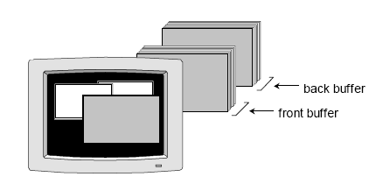
Double buffering
utilizzato nelle animazioni, serve a nascondere la fase di disegno
si usano due Color Buffer (“front” e “back”)
viene visualizzato solo il “front” buffer, mentre il “back” buffer e’nascosto
i due buffer vengono scambiati

Slide 40
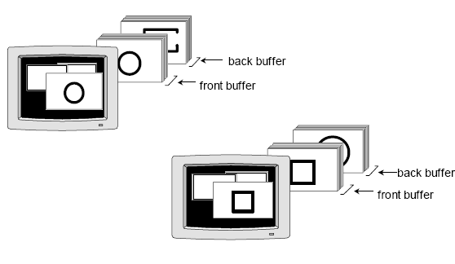
Double buffering
il drawing si effettua nel “back” buffer
quando il drawing e`completato i buffer vengono scambiati
per scambiare i buffer (GLUT):
void glutSwapBuffers (void)
glutInitDisplayMode(GLUT_DOUBLE)

Slide 41
Z-BUFFERING
un algoritmo utilizzato per la rimozione delle parti nascoste della scena
le parti nascoste dipendono dal punto di vista
basato sul confronto della coordinata z (in eye coordinate) associata ai pixel
viene applicato dopo la rasterizzazione e la mappatura sulla viewport

Slide 42
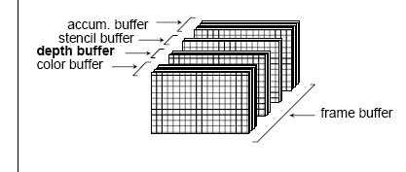
Z-buffering
in OpenGL lo z-buffer si chiama depth buffer
il colore di un pixel viene posto nel color buffer (ed il valore di z nel depth buffer) solo se il valore di z del pixel precedentemente in tale posizione è inferiore
occorre una inizializzazione opportuna del depth buffer

Slide 43
Z-buffering
Esempio di drawing SENZA z-buffer
void redraw( void )
{
  ...
  glBegin( GL_TRIANGLES );
  glColor3f( 0.1, 0.1, 0.8 );
  glVertex3f( -30.0, -20.0, -5.0 );
  glVertex3f( -20.0, 30.0, 5.0 );
  glVertex3f( 20.0, -25.0, 16.0 );
  glColor3f( 0.1, 0.8, 0.1 );
  glVertex3f( -40.0, -10.0, 4.0 );
  glVertex3f( 0.0, 30.0, 5.0 );
  glVertex3f( 20.0, -5.0, 6.0 );
  glEnd();
  ...
}
osservare cosa accade invertendo l’ordine dei triangoli!

Slide 44
Z-buffering
per selezionare la modalità specificare
glutInitDisplayMode(GLUT_DEPTH | ….)
per inizializzare il depth buffer specificare glClear(GL_DEPTH_BUFFER_BIT )
per abilitare lo z-buffering
glEnable( GL_DEPTH_TEST )
per disabilitare lo z-buffering
glDisable( GL_DEPTH_TEST )

Slide 45
Z-buffer
drawing CON z-buffer:
void redraw( void )
{
  ...
  glClear( GL_COLOR_BUFFER_BIT |
  GL_DEPTH_BUFFER_BIT );
  glEnable( GL_DEPTH_TEST );
  ...
}
int main( int argc, char** argv )
{
glutInitDisplayMode( GUT_RGB | GLUT_DEPTH );
...
}
osservare cosa accade invertendo l’ordine dei triangoli

Slide 46
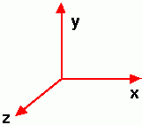
World Coordinates
World coordinates sono il “mondo” nel quale i modelli geometrici vivono. Sono definiti in coordinate “assolute”, non sono legati a niente di specifico (es pixels, unità di misura ecc)
Dimensioni infinite in tutte e tre le dimensioni (a meno dei limiti imposti dall’hardware; es float a 32 bit o double a 64 bit)
  +x punta verso destra, +y punta verso l’alto, +z punta verso lo schermo
  All’inizio il punto di vista e’ nell’origine e guarda verso l’asse -z

Slide 47
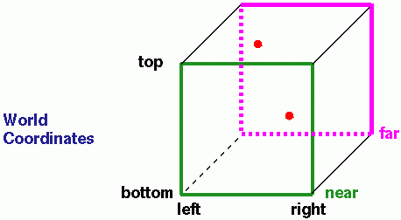
OpenGL: Clipping Volume
La regione di spazio che e’ visualizzata e’ detta clipping volume. (o clipping rectangle per immagini 2D).
La regione di spazio fuori dal clipping volume non
viene visualizzata e quindi puo’ essere tranquillamente
ignorata!

Slide 48
OpenGL: specificare il clipping volume
In 3D:
void glOrtho(GLdouble left, GLdouble right,
GLdouble bottom, GLdouble top,
GLdouble near, GLdouble far);
In 2D:
void glOrtho2D(GLdouble left, GLdouble right,
GLdouble bottom, GLdouble top);
(glOrtho2D e’ un alias a glOrtho che setta I parametri near
and far a -1.0 e 1.0)

Slide 49
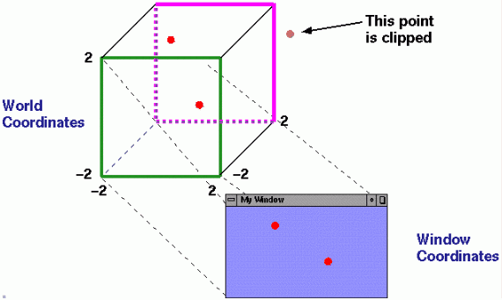
OpenGL: da WC a SC
Clipping volume e’ definito in world coordinates (WC).
OpenGL disegna le primitive geometriche in screen coordinates (SC).
La regione dello schermo (drawing region) in cui sono disegnate le primitive e’ chiamata viewport
Problema: mappare le WC in SC!

Slide 50
OpenGL: settare la Viewport
void glViewPort (GLint x, GLint y, GLsizei w, GLsizei h);
w
h
(x, y)
Lower lefthand corner

Slide 51
OpenGL: mapping from WC to SC
Se vogliamo che l’intera Clipping Region sia visualizzata completamente nella viewport abbiamo un problema di proporzioni!
Bisogna fare in modo che il rapporto (aspect ratio) della Clipping Region sia la stessa della Viewport. Altrimenti le immagini sono distorte!
w_{v}
w_{c}
h_{v}
h_{c}
Clipping
ViewPort

Slide 52
OpenGL: mapping from WC to SC
Il punto in basso a sinistra della Clipping Region deve “mappare” nel punto in basso a sinistra della ViewPort.
Il punto in basso a destra della Clipping Region deve “mappare” nel punto in basso a destra della Viewport.
Le proporzioni sono mantenute: I punti a distanza 1/3 della larghezza della Clipping Region devono “mappare” in punti a distanza 1/3 dal bordo della Clipping Region.
1/3w_{v}
1/3w_{c}

Slide 53
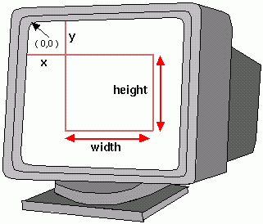
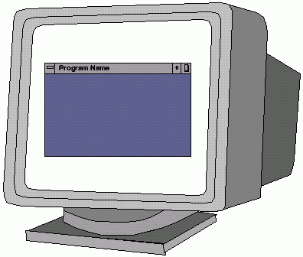
OpenGL: il corpo main
int main(int argc, char** argv)
{
glutInit(&argc, argv);
glutInitDisplayMode (GLUT_SINGLE | GLUT_RGB);
glutInitWindowSize(500, 500); glutInitWindowPosition(50,50);
glutCreateWindow("UserInterface");
glutDisplayFunc(display);
myinit();
glutMainLoop();
return 0;
}

Slide 54
OpenGL: il corpo main
void myinit (void)
{
glClearColor(1.0, 1.0, 1.0, 1.0);
glColor3f(1.0, 0.0, 0.0);
glViewport(0, 0, 500, 500);
glMatrixMode(GL_PROJECTION);
glLoadIdentity();
gluOrtho2D(0.0, 200.0, 0.0, 200.0);
glMatrixMode(GL_MODELVIEW);
glEnable( GL_LIGHT0 );
glEnable( GL_LIGHTING );
glEnable( GL_DEPTH_TEST );
}

Slide 55
OpenGL: primo programma completo
RUN
#include <stdio.h>
#include <stdlib.h>
#include <string.h>
#include <math.h>
#include <GL/glut.h>
#define MENU_COMMAND_NONE 0
void redraw(void);
void mouse(int button, int state, int x, int y);
void motion(int x, int y);
void idle(void);
void visible(int vis);
void key(unsigned char c, int x, int y);
void controlMenu(int value);
int moving, startx, starty; /* moving parameters */
int DoAnimation = 1; /* if animation is active or not */
/* parameters for animation */
float jump = 0.0;
GLfloat angley = 0; /* in degrees */
GLfloat anglex = 0; /* in degrees */

Slide 56
OpenGL: primo programma completo
int main(int argc, char **argv)
{
glutInit(&argc, argv);
glutInitDisplayMode(GLUT_RGB | GLUT_DOUBLE | GLUT_DEPTH );
glutInitWindowSize(800,800);
glutCreateWindow("OpenGl application");
/* Register GLUT callbacks. */
glutDisplayFunc(redraw);
glutMouseFunc(mouse);
glutMotionFunc(motion);
glutVisibilityFunc(visible);
glutKeyboardFunc(key);
/* create menus */
glutCreateMenu(controlMenu);
glutAddMenuEntry("---------", MENU_COMMAND_NONE);
glutAttachMenu(GLUT_RIGHT_BUTTON);

Slide 57
OpenGL: primo programma completo
glEnable(GL_DEPTH_TEST);
glLineWidth(3.0);
glMatrixMode( GL_PROJECTION );
gluPerspective
(
40.0, /* field of view in degree */
1.0, /* aspect ratio */
20.0, /* Z near */
100.0 /* Z far */
);
glMatrixMode( GL_MODELVIEW );
gluLookAt(
0.0, 8.0, 60.0, /* eye */
0.0, 4.0, 0.0, /* center */
0.0, 1.0, 0.); /* up is in positive Y direction */
glutMainLoop();
return 0; /* ANSI C requires main to return int. */
}

Slide 58
OpenGL: primo programma completo
void key (unsigned char c, int x, int y)
{
if (c == 27)
exit(0);
glutPostRedisplay();
}
void visible (int vis)
{
if (vis == GLUT_VISIBLE)
{
if (DoAnimation) glutIdleFunc(idle);
}
else
{
if (!DoAnimation) glutIdleFunc(NULL);
}
}

Slide 59
OpenGL: primo programma completo
void controlMenu (int value)
{
switch (value)
{
case MENU_COMMAND_NONE:return;
}
glutPostRedisplay();
}
void mouse (int button, int state, int x, int y)
{
if (button == GLUT_LEFT_BUTTON)
{
if (state == GLUT_DOWN)
{
moving = 1;
startx = x;starty = y;
}
if (state == GLUT_UP)
moving = 0;
}
}

Slide 60
OpenGL: primo programma completo
void motion (int x, int y)
{
if (moving)
{
angley = angley + (x - startx); /* since y goes up... */
anglex = anglex + (y - starty);
startx = x;
starty = y;
glutPostRedisplay();
}
}
void idle (void)
{
static float time = 0.0;
if (!moving)
{
time = glutGet(GLUT_ELAPSED_TIME) / 500.0;
jump = 4.0 * fabs(sin(time)*0.5);
glutPostRedisplay();
}
}

Slide 61
OpenGL: primo programma completo
void redraw (void)
{
/* clear screen */
glClear(GL_COLOR_BUFFER_BIT | GL_DEPTH_BUFFER_BIT);
glPushMatrix();
/* affine transformations */
glRotatef(anglex, 1.0, 0.0, 0.0);
glRotatef(angley, 0.0, 1.0, 0.0);
/* orientation vectors */
glBegin(GL_LINES); glColor3f(1,0,0);glVertex3f(0,0,0);glVertex3f(1,0,0);
glColor3f(0,1,0);glVertex3f(0,0,0);glVertex3f(0,1,0);
glColor3f(0,0,1);glVertex3f(0,0,0);glVertex3f(0,0,1);
glEnd();

Slide 62
OpenGL: primo programma completo
/* base quad */
glColor3f(0.2f,0.2f,0.2f);
glBegin(GL_QUADS );
glVertex3f(-10,-5,-10);
glVertex3f(+10,-5,-10);
glVertex3f(+10,-5,+10);
glVertex3f(-10,-5,+10);
glEnd();
/* wire cube */
glColor3f(1.0f,1.0f,1.0f);
glPushMatrix();
glTranslatef(0.0, jump, 0.0);
glutWireCube(10);
glPopMatrix();
glPopMatrix();
/* double buffering! */
glutSwapBuffers();
}

